Slide 1
TRƯỜNG MẦM NON THSP KONTUM
MÔN: LÀM QUEN CHỮ CÁI
NHÓM CHỮ: G,Y
Người thực hiện: NGUYỄN THỊ THANH
NĂM HỌC: 2019-2020

Slide 2
MỤC TIÊU
- Nhận dạng được chữ cái g,y
- Phát triển khả năng chú ý, ghi nhớ, phát âm đúng rõ ràng chữ cái g,y trong thẻ từ và qua trò chơi.
- Hứng thú tham gia các hoạt động cùng cô và các bạn

Slide 3
II.Chuẩn bị:
* Cô: - Hình ảnh và từ '' Xe máy'.
- Bài giảng trên powerpoint
- 2 bàn , các chữ cái đã học
*Trẻ: Rổ có các chữ cái g,y,h,k. Sỏi, bông hoa, nắp chai.

Slide 4
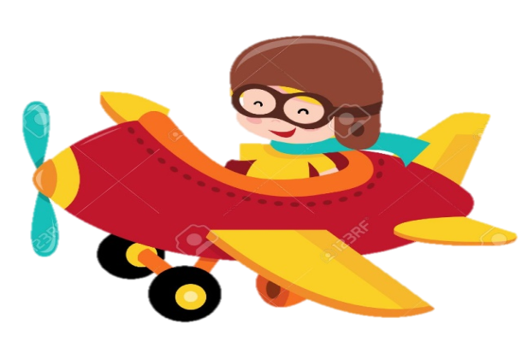
HOẠT ĐỘNG1: GiỚI THIỆU BÀI
- Đọc câu đố về xe máy
Quan sát hình ảnh xe may có từ tương ứng
- Tìm chữ cái đã học trong từ, giới thiệu nhóm chữ g,y.

Slide 5
Làm quen chữ g

Slide 6
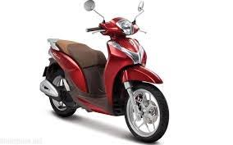
X
e
m
¸
y

Slide 7
g
Cô phát âm mẫu

Slide 8
J
Tìm hiểu cấu tạo của chữ g

Slide 9
Giới thiệu các cách viết khác nhau của chữ g
g
g
G
In hoa
In thường
Viết thường

Slide 10
Làm quen chữ y

Slide 11
y
Cô phát âm mẫu

Slide 12
Tìm hiểu cấu tạo của chữ y

Slide 13
y
y
Giới thiệu các cách viết khác nhau của chữ y
Y
In hoa
In thường
Viết thường

Slide 14
g
y
So sánh chữ cái g - y
Khác nhau
J

Slide 15
Bé vừa làm quen với chữ gì?
g
y

Slide 16
Zích zắc cùng bé yêu
g
y
g
e
y
u
y

Slide 17
Bài học đến đây là kết thúc rồi, chúc các con ngoan, khỏe, nhớ giữ gìn vệ sinh, rửa tay và xúc miệng thường xuyên để phòng chống dịch bệnh nhé! Tạm biệt các con

